Slide 1
Möglichkeiten der Verlaufskontrolle in der Tagesklinik
Tageskliniksymposium 2017 SGPPT, 26.10.2017

Slide 2
Nicole Rechsteiner-Schuler, lic.phil.
Leiterin Psychologische Diagnostik und Neuropsychologie
Fachpsychologin für Psychotherapie u. Neuropsychologie FSP
nicole.rechsteiner@ipw.zh.ch

Slide 3
Inhalt
Auftrag zur Verlaufsmessung in der ipw
Indikatoren
Beispiele Tageskliniken ipw
Vom Auftrag zum Resultat
5. Verfahren
6. Diskussion

Slide 4
Auftrag zur Verlaufsmessung in der ipw

Slide 5
Ein paar Facts zur ipw
Versorgungsregion mit rund 430‘000 Einwohnern
rund 850 Mitarbeitende
64 Behandlungsplätze in Tageskliniken
220 Betten (inkl. KIZ)
15 Standorte

Slide 6
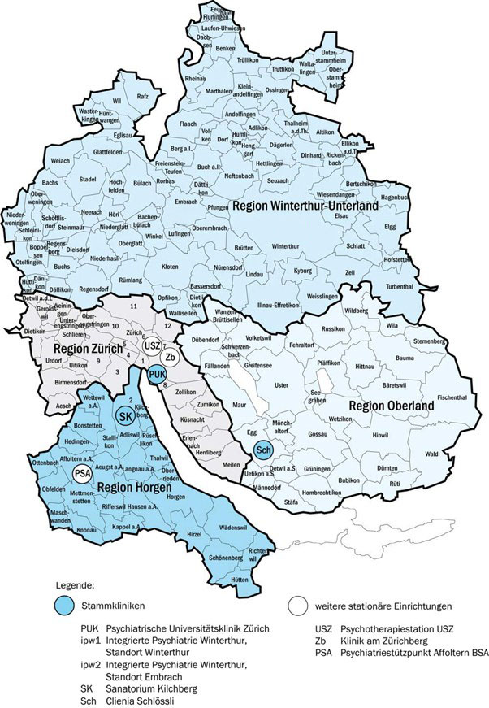
Psychiatrieregionen Kanton Zürich

Slide 7

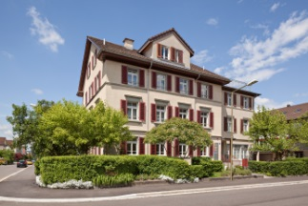
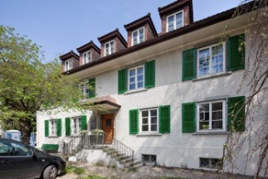
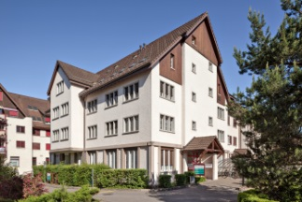
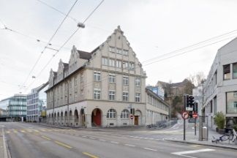
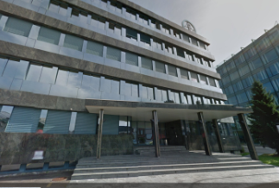

Versorgungsregion + Standorte
Tageskliniken

Slide 8
Matrixorganisation ipw
Geschäftsleitung
Spitaldirektion
Kommunikation
Expertisen und Spezialprojekte
Sucht und Begutachtungen
Fachstelle für Psychiatrische Gutachten
Integrierte Suchthilfe Winterthur
Fachstelle für Abhängigkeitserkrankungen Bezirk Bülach
Psychiatrie für Jugendliche und junge Erwachsene
Akutpsychiatrie für Erwachsene
Spezial + Ambulant-Psychiatrie für Erwachsene
Psychiatrie für ältere Menschen
Akutstation für Jugendliche
5 Akutstationen
Spezialstation
für Traumafolgestörungen
2 Akutstationen
Psychotherapiestation für Jugendliche
Kriseninterventionszentrum
4 Ambulatorien
Akutstation für Menschen mit Demenz
Ärztliche Direktion
Case Management
Koordinations- und Beratungsstelle
Psychologie
Medizincontrolling, Evaluation + Forschung
Psychotherapiestation für junge Erwachsene
Triagezentrum
Ambulatorium für Traumafolgestörungen
Psychotherapiestation
2 Beratungsstellen für Jugendliche und junge Erwachsene
2 Akut-Tageskliniken
2 Ambulatorien
Direktion Pflege, Fachdienste, Informatik
Pflege
Ergo-, Aktivierungs- und Kunsttherapie
Physio- und Bewegungstherapie
Sozialdienst
Seelsorge
Informatik
Klinikschule
Psychiatrische Poliklinik
2 Tageskliniken
Pädagogik und Prävention
Depressions- und Angststation
Memory Clinic
Direktion Finanzen
Controlling
Finanzbuchhaltung
Patientenadministration
Psychiatrisch-psychologischer Dienst in Jugendheimen
Konsiliar- & Liaisondienst
Direktion Human Resources
Kinderkrippe

Slide 9

Auftrag zur Verlaufsmessung in der ipw
Kantonale Vorgaben Qualitätssicherung, zusätzlich betr. Qualitätssicherung Psychiatrie

Slide 10
Auftrag zur Verlaufsmessung in der ipw
Externe Anforderungen (zB ANQ)
Intern Verlaufs- und Ergebnismessungen als langjähriges Engagement der Geschäftsleitung und Ärztlichen Direktion der ipw.
Verankerung in den Konzepten
- Qualitätsmanagement,
- Behandlungsevaluation,
- Psychologie,
- Psychologische Diagnostik und Neuropsychologie

Slide 11
Indikatoren

Slide 12
Indikatoren
Angaben zum Gesundheitszustand inkl. soziodemografische Variablen
Psychopathologie
Funktionsniveau
Therapeutischer Verlauf
Unterstützungsbedarf

Slide 13
Verfahren
Selbst- und Fremdeinschätzung:
Störungsübergreifende Verfahren
Störungsbezogene Verfahren
Therapiebezogene Verfahren

Slide 14
Beispiele Tageskliniken ipw

Slide 15
Tageskliniken für älteren Menschen
2016
Behandlungsplätze: 24
Anzahl Eintritte: 82
Anzahlt Austritte: 169
Durchschnittliche Behandlungsdauer: 258 Tage
Gender: ♂ 31% , ♀ 69%
Verständigung gut möglich: 90%

Slide 16
Tageskliniken für älteren Menschen
Hauptdiagnosen
F0 22%
F1 1%
F2 5%
F3 50%
F4 10%
F5 1%
F6 3%
F7 0%
F8 0%
F9 0%
F10 6%

Slide 17
Tagesklinik für ältere Menschen Winterthur
Konzept:
Anwesenheit der Patienten an best. Tagen je nach Therapieprogramm:
Montag und Mittwoch: Patienten mit Schwerpunkt affektive Störungen
Dienstag und Donnerstag: Patienten mit Schwerpunkt kognitive Einschränkungen

Slide 18
Tagesklinik für ältere Menschen Winterthur
Standard Verlaufsbeurteilung
Bei Ein- und Austritt:
Beurteilung durch Fallführende:
Basisdokumentation u.a. GAF-Wert, Diagnostik
Beurteilung Suizidalität NGASR, DSI-SS
MMS, GDS, Uhrentest, GAF, CGI
Selbstbeurteilung durch Patienten: BSCL (elektiv)

Slide 19
Tageskliniken für älteren Menschen
Auswertung 2016:
GAF - Wert
Durchschnitt bei Eintritt: 50
Durchschnitt bei Austritt: 49
BSCL: (zu wenig Fälle für Auswertung)

Slide 20
Akut - Tageskliniken für Erwachsene
2016
Behandlungsplätze: 40
Anzahl Eintritte 2016: 254
Anzahl Austritte 2016: 307
Gender: ♂ 46% , ♀ 54%
Verständigung gut möglich: 91%
Durchschnittliche Behandlungsdauer: 81 Tage

Slide 21
Akut-Tageskliniken für Erwachsene
Hauptdiagnosen
F0 0%
F1 3%
F2 9%
F3 62%
F4 11%
F5 0%
F6 8%
F7 1%
F8 0%
F9 1%
F10 4%

Slide 22
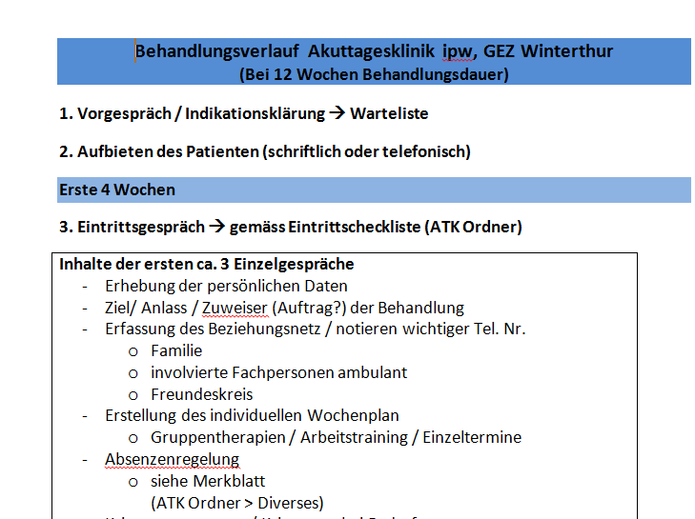
Akut-Tagesklinik für Erwachsene Winterthur

Slide 23
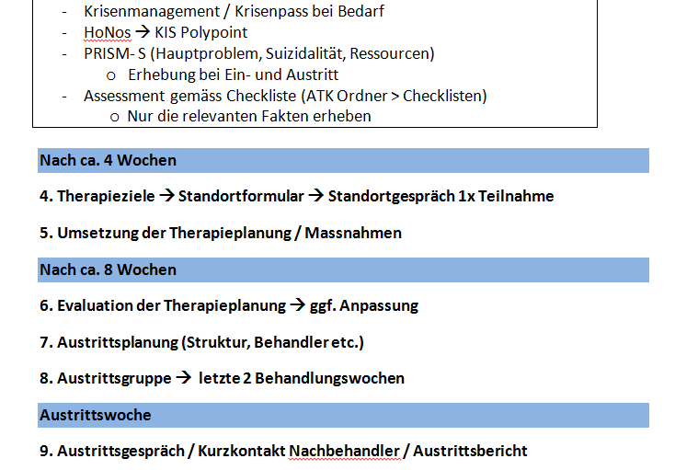
Akuttagesklinik für Erwachsene Winterthur

Slide 24
Akut-Tagesklinik für Erwachsene Winterthur
Standard Verlaufsbeurteilung
Bei Ein- und Austritt:
Beurteilung durch Fallführende:
Basisdokumentation u.a. GAF-Wert, CGI, Diagnostik Beurteilung Suizidalität
Selbstbeurteilung durch Patienten:
BSCL- bei Ein – und Austritt, wöchentlich TSEB

Slide 25
Akut-Tageskliniken für Erwachsene
2016
GAF - Wert
Durchschnitt bei Eintritt: 41
Durchschnitt bei Austritt: 49

Slide 26
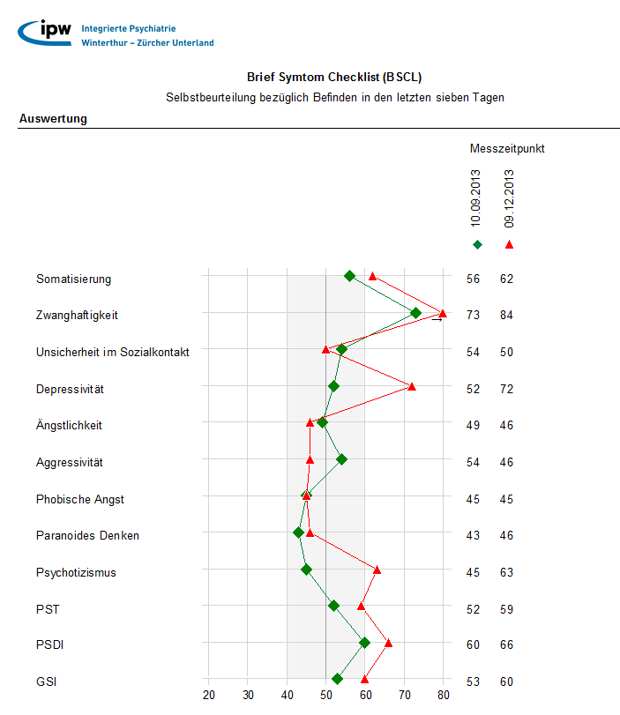
Akut-Tageskliniken für Erwachsene

Slide 27
Akut-Tageskliniken für Erwachsene
Auswertung BSCL Resultate 2016
Stichprobe:
17% aller Fälle der Tageskliniken der Erwachsenenpsychiatrie hatten einen Ein-und Austritts-BSCL (N=43) und einen Austritts-Minus-Eintritts GAF-Wert >0 und genug Rohdaten, damit der Global Severity Index (=Mittlere Psychische Belastung) des BSCL berechnet werden konnte.

Slide 28
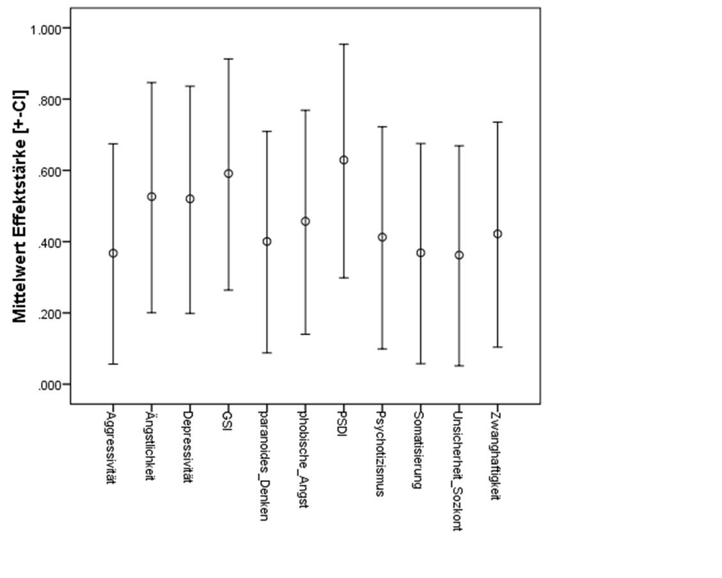
Mittlere Effektstärke BSCL
Akut-Tageskliniken für Erwachsene

Slide 29
Akut-Tageskliniken für Erwachsene
Effektstärken BSCL-Skalen und GAF
 | Mean [prae] | Mean [post] | Std.abw. [prae] | Std.abw. [post] | T-Wert | p-Wert | Effektstärke | unteres CI | oberes CI
BSCL-Skalen
Somatisierung | 11.2 | 9.1 | 9.8 | 9.8 | 2.417 | 0.020 | 0.369 | 0.0575 | 0.6756
Zwanghaftigkeit | 20.6 | 16.7 | 12.1 | 11.8 | 2.734 | 0.009 | 0.422 | 0.1037 | 0.7353
Unsicherheit im Souzialkontakt | 27.9 | 22.5 | 21.0 | 17.6 | 2.375 | 0.022 | 0.362 | 0.0515 | 0.6689
Depressivität | 15.5 | 12.1 | 12.5 | 11.9 | 3.411 | 0.001 | 0.52 | 0.1986 | 0.8362
Ängstlichkeit | 15.5 | 12.1 | 12.5 | 11.9 | 3.411 | 0.001 | 0.526 | 0.2005 | 0.8466
Aggressivität | 14.9 | 11.3 | 13.3 | 13.1 | 2.41 | 0.021 | 0.368 | 0.0565 | 0.6745
phobische Angst | 17.5 | 13.0 | 14.4 | 14.3 | 2.997 | 0.005 | 0.457 | 0.1402 | 0.7689
paranoides Denken | 18.2 | 14.4 | 14.6 | 12.2 | 2.627 | 0.012 | 0.401 | 0.0876 | 0.7093
Psychotizismus | 17.4 | 13.5 | 13.7 | 12.8 | 2.706 | 0.010 | 0.413 | 0.0988 | 0.722
GSI | 1.9 | 1.4 | 1.2 | 1.1 | 3.877 | <0.001 | 0.591 | 0.2638 | 0.9126
PSDI | 2.0 | 1.7 | 0.7 | 0.7 | 4.126 | <0.001 | 0.629 | 0.2985 | 0.9537
GAF
GAF | 35.8 | 47.3 | 6.9 | 12.5 | -6.477 | <0.001 | 0.988 | 1.3494 | 0.6181
Mittlere Effektstärke
grosse Effektstärke

Slide 30
Akut-Tageskliniken für Erwachsene
Mittlere Psychische Belastung: Global Severity Index (GS
Reliable Change Index (kritische Differenz):
der Veränderungswert zwischen Post- und Praemessung ist signifikant grösser als der Messfehler des GSI
Klinische signifikante Verbesserung
GSI bei Postmessung ist <= dem Cut-off-Wert einer nicht klinischen Stichprobe

Slide 31
Akut-Tageskliniken für Erwachsene
Auswertung Global Severity Index
Behandlungsergebnis | Fälle [N] | Fälle [%]
keine Klassifizierung (Eintrittswert < Cut-off-Wert) | 6 | 14.0
keine Verbesserung | 19 | 44.2
klinisch signifikante Verbesserung, aber nicht reliable Verbesserung | 2 | 4.7
Reliable, aber nicht klinisch signifikante Verbesserung | 16 | 37.2
Reliable und klinisch signifikante Verbesserung | 0 | 0.0
Total | 43
Cut-off Wert und RCI-Wert der GSI-Skala des BSCL wurden nach Jacobsen und Truax berechnet und basieren auf einer stationären Stichprobe der PDAG 2015.

Slide 32
vom Auftrag zum Resultat

Slide 33
vom Auftrag zum Resultat
Auftrag / Konzept
Ressourcen
elektronisch basierte Infrastruktur
Prozessdefinition und Dokumentation
Umsetzung im Angebot
Schulung der Mitarbeitenden
- Patienteninformation
- Patientenmotivation

Slide 34
vom Auftrag zum Resultat
- ggf. Begleitung der Durchführung
- zeitnahe Auswertung und grafische Darstellung
- Rückmeldung an den Patienten
periodisch anonymisierte Auswertung auf Angebotsebene
periodisches Erfassungscontrolling

Slide 35

vom Auftrag zum Resultat
vom Auftrag zum Resultat

Slide 36
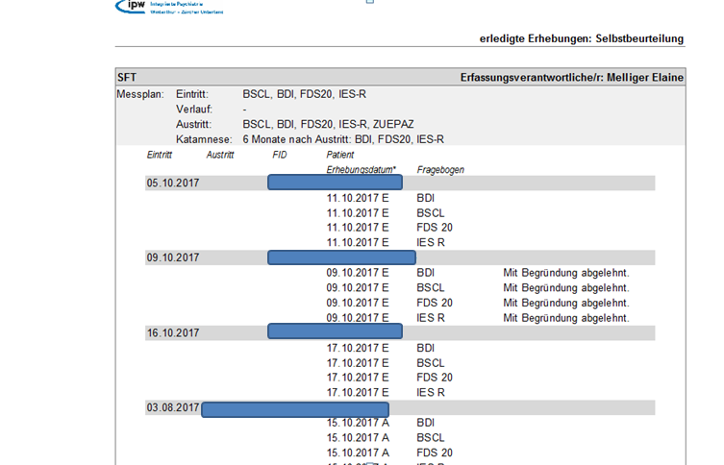
vom Auftrag zum Resultat
.

Slide 37
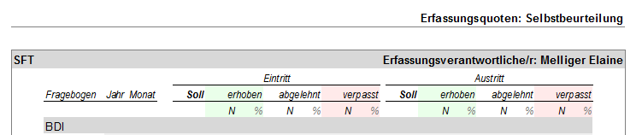
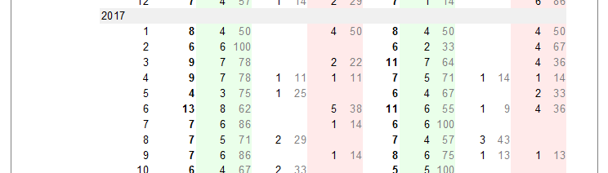
vom Auftrag zum Resultat

Slide 38
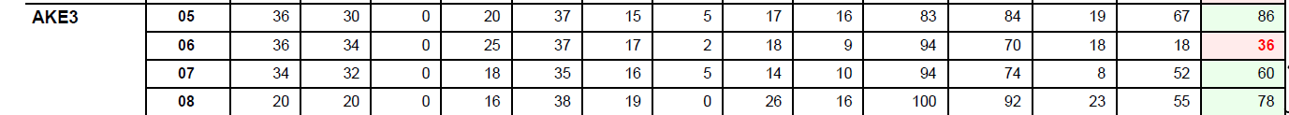
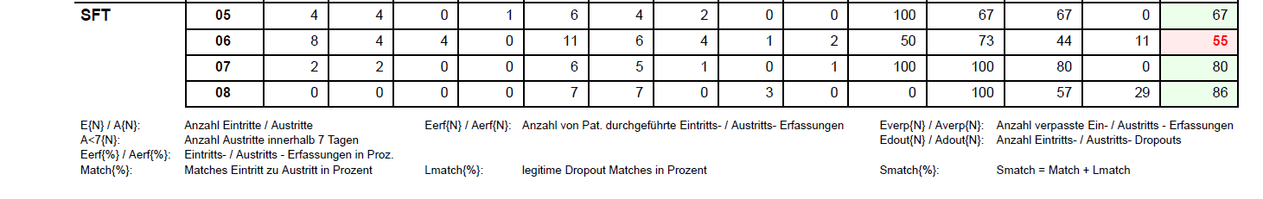
vom Auftrag zum Resultat
Quartalsreporting

Slide 39
Verfahren

Slide 40

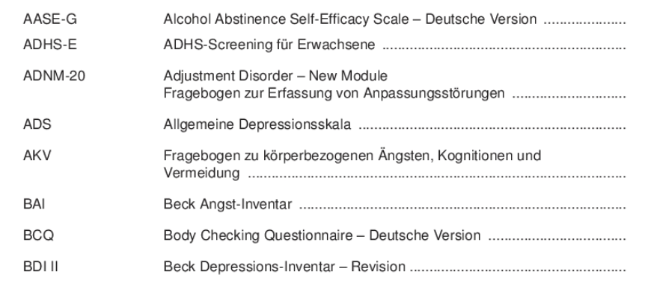

Slide 41


Slide 42



Slide 43

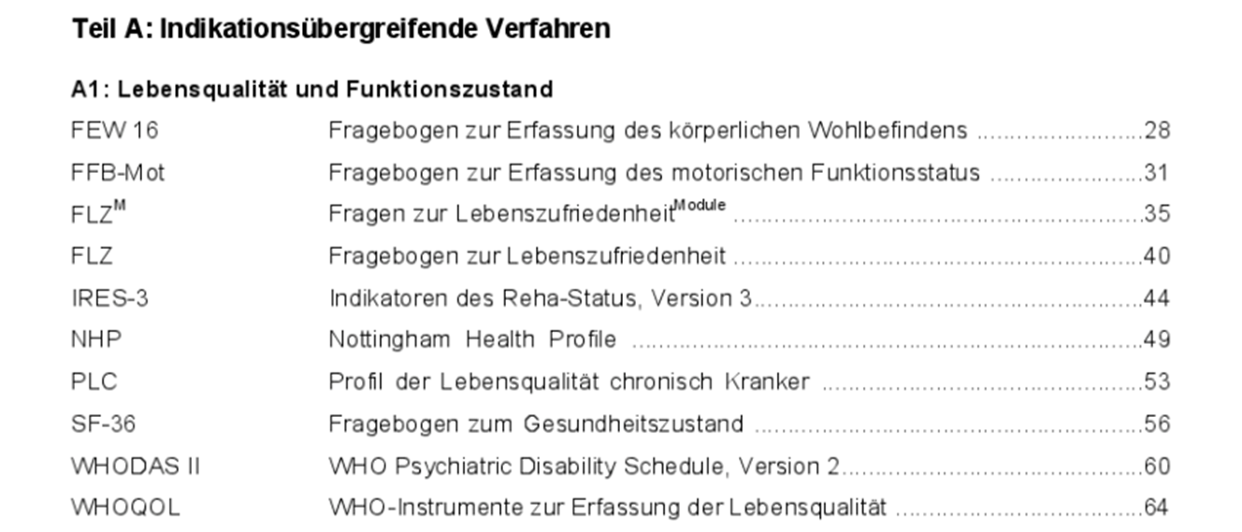

Slide 44
Verfahren
Therapiebezogene Verfahren
Störungsübergreifende Verfahren
Störungsbezogene Verfahren

Slide 45
Beispiele Therapiebezogene Verfahren
Berner Inventar für Therapieziele (BIT)
Prof.Dr. Martin grosse Holtforth http://www.kpp.psy.unibe.ch
Goal Attainment Scaling (GAS)
Operationalisierte Psychodynamische Diagnostik (OPD)
Bochumer Bearbeitungs- und Beziehungsskalen (BIBS)
Tagesklinik und Stationserfahrungsbogen (TSEB)
Dr. Ulrike Dinger Ulrike.Dinger@med.uni-heidelberg.de

Slide 46
Verfahren
Störungsübergreifende Verfahren
Kontrollüberzeugungen
Körperbild
Körperliche Beschwerden / Beeinträchtigungen
Personale und Soziale Ressourcen
Persönlichkeitsmerkmale
Funktionsniveau
Zufriedenheit

Slide 47
Beispiele Störungsübergreifende Verfahren
Körperliche Beschwerden / Beeinträchtigungen
Skala zur Globalen Erfassung des Funktionsniveaus (GAF)
Symptom – Checklist – 90 – Standard (SCL 90)
Brief Symptom Checklist (BSCL), vormals Brief Symptom Inventory (BSI)

Slide 48
Beispiele störungsübergreifende Verfahren
Personale und Soziale Ressourcen
Berner Ressourceninventar (BRI)
Dr.phil. Anne Troesken www.allgemeinepsychotherapie.de

Slide 49
Beispiele störungsübergreifende Verfahren
Funktionsniveau
Mini-ICF-App
Level of Personality Funcitioning Scale (LPFS, DSM 5)
Zufriedenheit
Lebenszufriedenheit (FLZ, LSQ 30)

Slide 50
Störungsbezogene Verfahren
Abhängigkeit
ADHS
Angststörung / Ängstlichkeit
Anpassungsstörung
Depressivität / Depression
Essstörungen
Persönlichkeitsstörungen
Posttraumatische Belastungsstörungen
Somatoforme Störung
Trauma
Zwangsstörung

Slide 51
Take Home Message
Der Einsatz von Verfahren zur Verlaufsbeurteilung soll
standardmässig,
mit Möglichkeit zur individuellen Vertiefung / Einsatz von Verfahren im Einzelfall,
mit zur Verfügung stellen der entsprechenden Ressourcen und Hilfsmittel,
mit Möglichkeit zur zeitnahen Rückmeldung an die Fallführenden,
standardmässiger Besprechung mit dem Patienten,
in einem definierten Zeitraum erfolgen.
Bei Prä-Post Messungen ist eine möglichst frühe Erfassung anzustreben. Erstrebenswert sind katamnestische Angaben.

Slide 52
Verdankung
Lic.phil. Cornelia Hohl
Therapeutische Leiterin
Akut-Tagesklinik für Erwachsene, Winterthur
Dr. med. univ. Ljiljana Bozic
Oberärztin
Tagesklinik für ältere Menschen, Winterthur
Dr.sc.nat. Constanze Reim Gautier
Public Health Data Analyst

Slide 53

Fragen / Diskussion

